Slide 2
대메뉴 | 중메뉴 | 페이지번호 | 페이지명 | 설명
Main |  | CS-M-0001 | Main | 로고 클릭 시 새로고침
About |  | CS-M-1001 | Intro | 캠핑장 소개
 |  | CS-M-1002 | Information | 캠핑장 이용 및 예약 유의사항
Rooms |  | CS-M-2001 | Private Glamping A | 객실 사진, 객실 안내 및 소개
 |  | CS-M-2002 | Private Glamping B | 객실 사진, 객실 안내 및 소개
Reservation |  | CS-M-3001 | Reservation | 회원이 원하는 날짜에 숙소 예약
Payment |  | CS-M-4001 | Payment | 회원이 예약한 숙소에 대한 결제
Community |  | CS-M-5001 | Notice | 캠핑장 소식 및 이벤트 안내
 |  | CS-M-5002 | FQA | 회원들이 자주하는 질문에 대한 대답
Log in |  | CS-M-6001 | Log in | IP/PW 입력해서 로그인
Sign in |  | CS-M-6002 | Sign in | 회원가입

Slide 3
Main Page
Log in
Sign in
About
Rooms
Reservation
Community
Intro
Private Camping A
Payment
Notice
Information
Private Camping B
FQA

Slide 4
시스템
관리자
Sign up
비회원
Sign in
Notice
Rooms
관리자
회원
My page
비회원
회원
FQA
회원가입
로그인
About
Rooms
Community
reservation
Intro 조회
Information 조회
Room
정보 및
목록
Notice
조회
FQA 조회
숙소 예약
결제

Slide 5
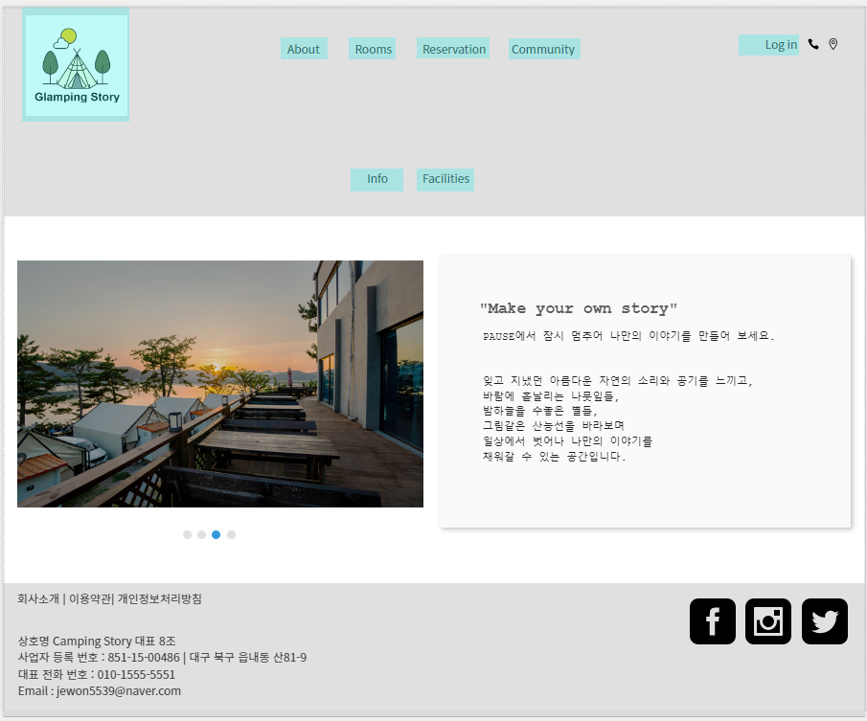
1
2
3
4
5
페이지 명 | About 화면
페이지 번호 | CS-M-1001
작성자 | 정재원
작성일 | 2023.04.20
페이지 실행 | About
6
7
페이지 설명
About 페이지로 이동 Rooms 페이지로 이동 Reservation 페이지로 이동 Community 페이지로 이동 Log in 페이지로 이동 Info 페이지로 이동 Facilities 페이지로 이동

Slide 6
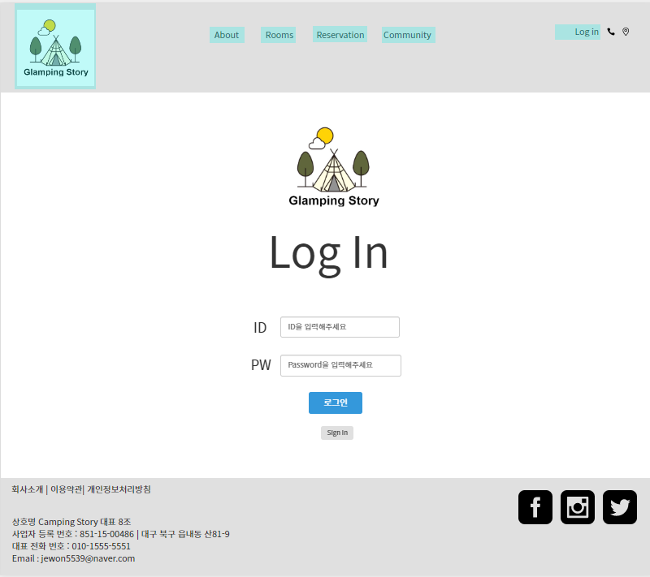
페이지 명 | Log in 화면
페이지 번호 | CS-M-1001
작성자 | 정재원
작성일 | 2023.04.20
페이지 실행 | Log in
페이지 설명
ID/PW입력 후 버튼 클릭시 메인 페이지로 이동 회원 가입 페이지로 이동
1
2

